Slide 1

同步精品课堂
_{沪粤版物理（初中）}
中物理
_{第4章 第2节}
_{探究汽化和液化的特点}

Slide 2





学习目标
1
一、描述汽化和液化现象。
二、观察并归纳液体沸腾的特点和影响蒸发快慢的因素。
三、知道液化的两种方式

Slide 3
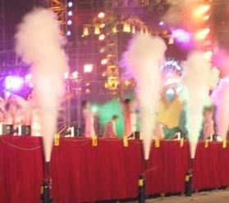
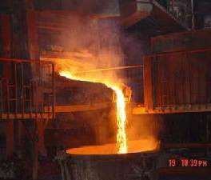
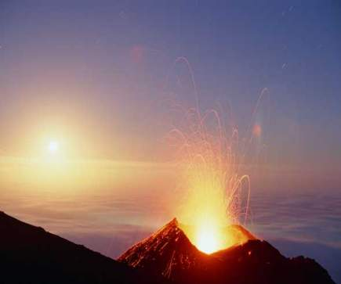
2
课堂导入

Slide 4
自然界物质常见的三种状态：
固态
液态
气态
同一种物质的三种状态在一定条件下可以相互转化

Slide 5
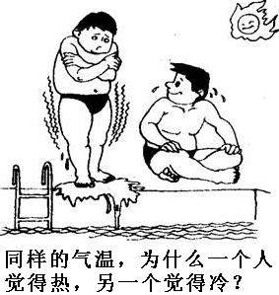
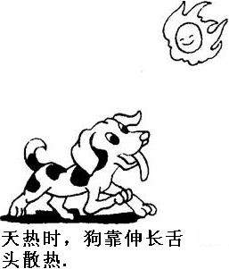
新课导入：下列现象你见过吗？
你能解释其原因吗？

Slide 6
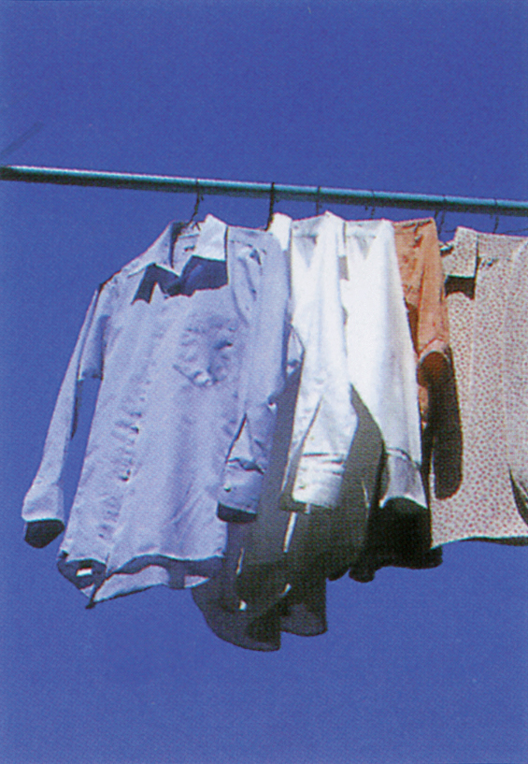
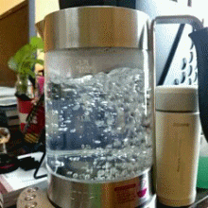
3
一、汽化的定义
蒸发：
汽化
沸腾：
物质由液态变为气态的现象叫做汽化

Slide 7
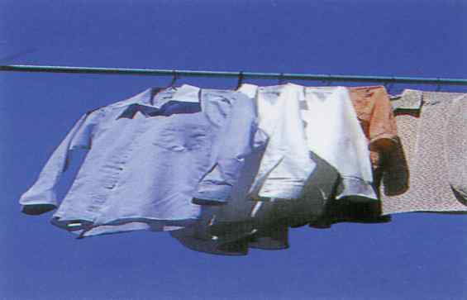
蒸发
汽化的两种方式：
蒸发和沸腾
沸腾

Slide 8

在任何温度下都能发生的，并且只在液体表面进行的较缓慢的汽化现象。
蒸发：
汽化
沸腾：
在一定温度下，在液体表面和内部同时进行的剧烈的汽化现象

Slide 9
活动1
A:在皮肤上擦一点酒精，有什么感觉？
蒸发的特点：蒸发 热,
具有 作用
吸
致冷

Slide 10
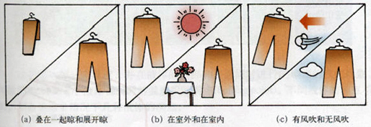
B:影响蒸发快慢的因素
（1）液体温度的高低
（2）液体表面积的大小
（3）液体表面空气流动的快慢

Slide 11
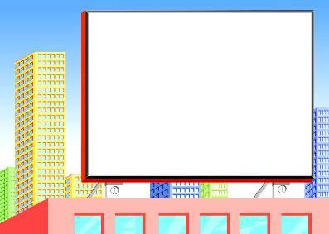
C：夏天、春天和秋天、冬天的气温高低不同，洗湿了衣服，湿衣 服同样可以晾干.这说明什么？
总结：蒸发可在任何温度下进行

Slide 12
蒸发的特点：
1、在液体表面进行
2、过程缓慢，无气泡产生
3、蒸发吸热,使周围物体和自身的温
度下降，具有制冷作用。
4、蒸发可以在任何温度下进行

Slide 13
试一试：
下列做法是为了使蒸发减慢的是( )
A、在场院上晾晒刚收获的玉米
B、在通风的地方晾晒湿衣服
C、把蔬菜装在塑料袋里放入冰箱
D、用热风干手器吹干洗过的手
C

Slide 14
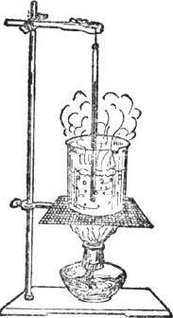
4
二、沸腾的定义和特点
利用下图装置对水进行加热，仔细观察下列现象并绘制图表：

Slide 15
沸腾时现象：
A.烧杯中水的温度变化情况：
沸腾前，水的温度不断上升；
沸腾时，水的温度不变.
B.烧杯中水的状态的变化情况：
沸腾前，烧杯口有少量“白气”出现； 沸腾时，烧杯口有大量“白气”出现.

Slide 16
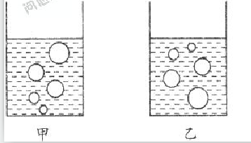
沸腾时现象：
C、气泡：
沸腾前 : 图
沸腾时： 图
乙
甲
不能
注：停止加热，观察水 继续沸腾？（能/不能）
可见水沸腾需要 。
吸热

Slide 17
D.水沸腾过程中温度随时间变化的图像：
温度t/℃
105
100
沸点
95
90
85
80
75
0
5
10
时间t/min
沸腾——在液体表面和内部同时
进行的剧烈的汽化现象
沸点：液体沸腾时的温度叫做沸点.
不同液体的沸点是不同的.

Slide 18
思考和讨论：
A.液体沸腾有没有条件呢？
B.液体沸腾和蒸发是不是都
可以在任何温度下进行呢？
C.液体沸腾时有哪些特点呢？

Slide 19
A、液体沸腾的条件：
⑴液体的温度要达到沸点；
⑵液体要不断地吸热.
B、液体沸腾的特点：
⑴沸腾前温度不断上升，不断吸热；
⑵沸腾时温度(保持沸点)不变，不断吸热.

Slide 20
④液体的沸点和环境气压的关系：
液体的沸点随气压的增大而升高, 随气压的减小而降低.
几种液体的沸点(在1个标准大气压下)
液体 | 沸点t/℃ | 液体 | 沸点t/℃
液态氦 | —268.9 | 酒精 | 78
液态氢 | —253 | 水 | 100
液态氮 | —196 | 液态萘 | 218
液态氧 | —183 | 汞 | 357
液态氨 | —33 | 液态铅 | 1740
乙醚 | 35 | 液态铁 | 2750
利用液体沸点的不同可以分离混合液体

Slide 21
5
小结：蒸发和沸腾的异同点
 | 蒸发 | 沸腾
发生部位
温度条件
剧烈程度
液温变化
相同之处
方式
不同点
只在液体表面
同时在液体表面和内部
任何温度
达到某一特定温度(沸点)
缓慢
剧烈
自身和周围
温度降低
沸腾时温度不变
都是汽化现象，都要吸收热量

Slide 22
2
课堂巩固
训练1：湿衣服晾一段时间会变干，这实际上是水的______过程，它是物态变化中的______现象的一种，它可以在______温度下进行．
蒸发
汽化
任何
训练2：一杯40℃的酒精，打开盖子酒精不断蒸发，
余下的酒精温度______40℃（填：高于、低于或
等于）．
低于

Slide 23
训练3：夏天扇扇子感到凉爽，这是因为（ ）
A.扇来的风是凉的
B.扇来的风把身上的热吹掉了
C.扇来的风能加快汗液蒸发从而加快从人身上吸热
D.扇风能使空气温度降低
C
训练4：夏天游泳时，在水里不觉得冷，上了
岸觉得冷，这是因为（ ）
A.水的温度高，空气的温度低
B.空气比水容易传导热量
C.人体表面的水分蒸发要吸收热量
D.以上都不对
C

Slide 24


1
液化及其特点
第2课时
上面的景象你见过吗？你知道是怎么回事吗？

Slide 25
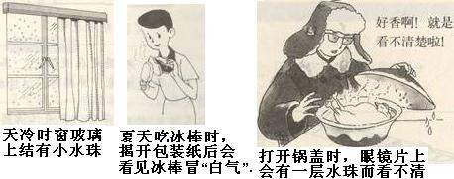
二、液化及其特点：
1.液化的定义：
物理学中，把物质由气态变为液态的现象叫做液化.
你能解释以下几种生活中常见的液化现象吗？
都是热的水蒸气遇冷的环境而液化成小水珠

Slide 26

我们把热的水蒸气放入冷的环境中使它液化的方法称为降低温度法.那么除此之还有没有别的办法可以使气体液化呢？
想一想：家中使用的液化石油气是通过什么方法将石油气变成液体装在钢瓶里的呢？

Slide 27
1、 通过压缩气体的方法使气体液化，这种使气体液化的方法称为压缩体积法.这种方使气体的贮存和运输变得更方便.
2.将气体液化的方法：
①降低温度；②压缩体积.

Slide 28
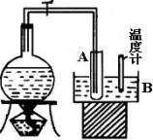
液化有什么特点呢？
在试管A未放入容器B前,先用温度计测出B中的水温.再将试管A放入B中,让烧瓶内的水沸腾时产生的水蒸气通入试管A中.水蒸气在试管A中会遇冷液化为水.过一段时间再测容器B中的水温.它的温度是升高还是降低？这说明什么？

Slide 29
B中的水温升高了，说明气体液化放时会
放出热量，使周围物体的温度升高.
3. 液化的特点：
①气体液化时会放出热量；
②液化时可以提高周围环境的温度；
③环境温度越低，液化现象越明显.

Slide 30
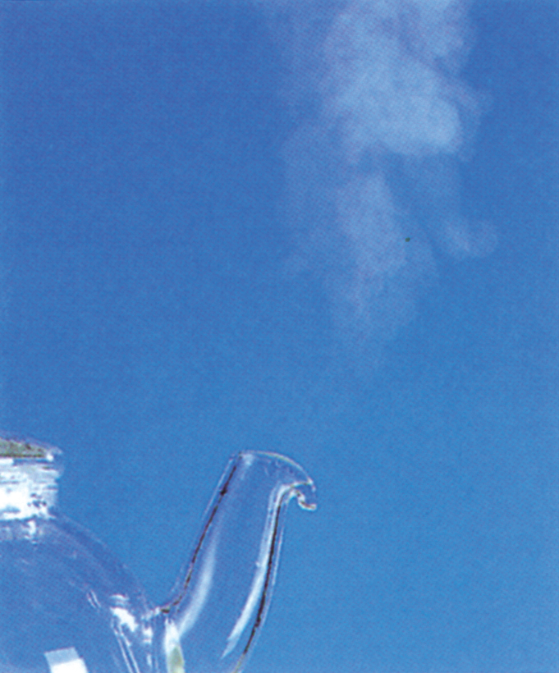
讨论
１、当水壶里的水沸腾时，为什么靠近壶嘴的一段看不见“白气”，而在上面一段能够看得见？
２、被100℃的水蒸气烫伤，比被100 ℃的水烫伤要严重得多，为什么?

Slide 31
2
课堂巩固
2．寒冷的冬季，我们坐空调车时会发现汽车挡风玻璃上出现水雾。关于“水雾”，下列说法正确的是
（ ）
A．“水雾”出现在挡风玻璃外壁
B．“水雾”的出现是液化现象
C．“水雾”的出现是汽化现象
D．“水雾”的形成要吸收热量
B

Slide 32
4．在日常生活中常见的“白气”都是水蒸气遇冷液化形成的。下列各种情况，不是由原来空气中的水蒸气液化形成的是（ ）
A．打开冰箱门时在门边看到的“白气”
B．冬天戴眼镜的人从室外进到室内，镜片变模糊
C．从冰箱取出的矿泉水会“出汗”
D．冬天，人在室外有时会呼出一团一团的“白气”
D

Slide 33
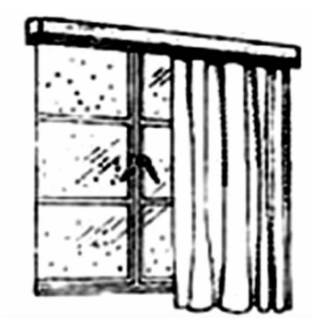
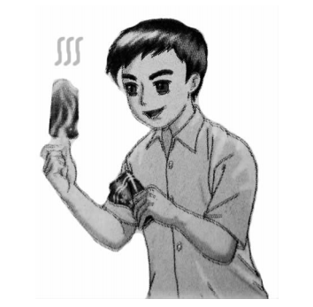
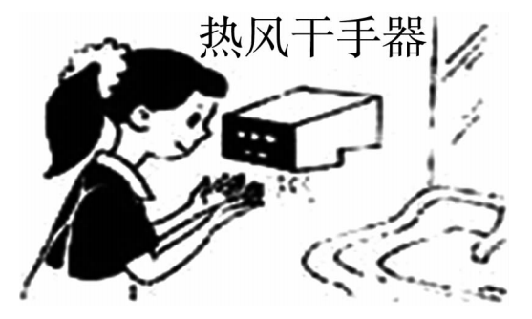

3．如图是自然界中常见的一些现象。针对这些现
象的解释，下列说法不正确的是（ ）
A．玻璃上的小水珠是空气中的水蒸气液化形成的
B．冰棒冒“白气”是周围空气中的水蒸气液化形成的
C．荷叶上的小露珠是叶片分泌出来的
D．热风干手器的作用是加快手上的水分蒸发
C
天冷时，窗玻璃上结有小水珠
夏天吃冰棒时，揭开包装纸后冰棒会冒“白气”
夏天的早晨，荷叶上常有小露珠
用热风干手器将湿手吹干

Slide 34
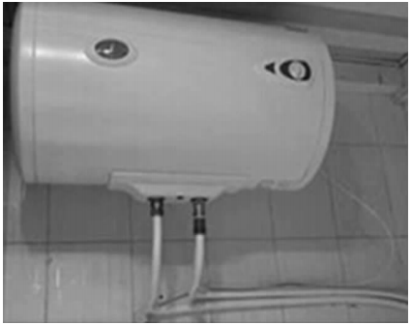
5．如图4.2-13所示是小桂家的电热水器下面连接的
热水管和冷水管，小桂洗热水澡时经常发现左水管
外壁上有水珠，而右水管的外壁上却没有水珠，仔
细观察，发现这些水珠并不是溅上去的。这些水珠
的形成属于________现象，该
现象是________（选填“吸热”
或“放热”）过程，由此可知
左水管是______（选填“冷”
或 “热”）水管。
液化
放热
冷
图4.2-13

Slide 35
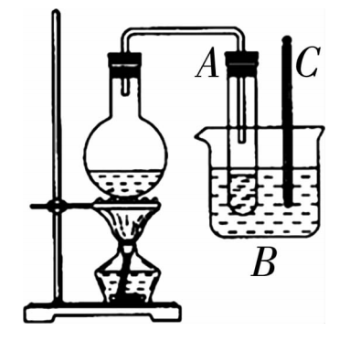
6．如图4.2-14所示，将烧瓶内水沸腾时所产生的水蒸气通入试管A中，试管A放在装冷水的容器B内。过一段时间，观察到试管A中发生的
物态变化是________，同时看到温度计C
的示数升高。这个实验说明了水蒸气液化
时要_______热量。
液化
放出
图4.2-14

